Slide 1



Bölüm 10: Program Ayrıştırma

Slide 2
BÖLÜM 10- Konular
Giriş
Yazılım Geliştirmede Soyutlama ve Modülerlik
Ayrı ve Bağımsız Derleme
Veri Soyutlama

Slide 3
10.1. GİRİŞ
Yazılım mühendisliği ilkelerine göre bir yazılım sistemi, birbirleriyle tanımlı ve denetimli bir şekilde etkileşen, ancak birbirlerinden bağımsız olarak tasarlanabilen, gerçekleştirilebilen ve sınanabilen birimlerden oluşmalıdır.
Yazılım projeleri geliştirilirken, birçok geliştiricinin veya geliştirme grubunun yazılımın çeşitli bölümlerinin tasarım, kod ve sınama aşamalarını eşzamanlı olarak yürütmeleri istenir.

Slide 4
10.1. GİRİŞ
Bu nedenle, kullanılan programlama dili, altprogramların veya diğer program birimlerinin, diğer bölümlere gereksinim duymadan ayrı ayrı derlenebilmesini ve çalıştırılabilmesini desteklemelidir.
Aşağıda küçük birimlere ayrılarak gerçekleştirilen bir yazılım projesi gösterilmektedir.

Slide 5
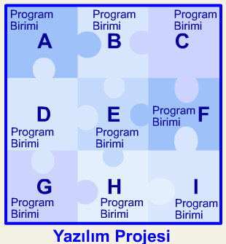
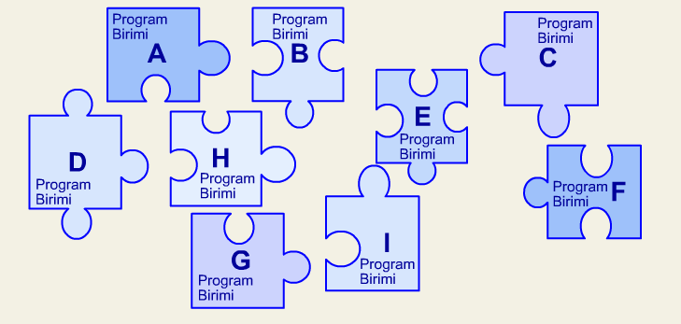
10.1. GİRİŞ

Slide 6
10.1. GİRİŞ
Bu düzenleme özellikle çok sayıda programcının yer aldığı büyük projelerde önemli olup, tüm sistemin anlaşılabilirliğini etkiler.
Bu konu yazılım mühendisliği disiplininde hem teknik boyutta, hem de yönetimsel boyutta incelenmektedir.

Slide 7
10.1. GİRİŞ
Yazılım geliştirmede ayrıştırmayı desteklemek için programlama dillerinde bulunan tüm yaklaşımların temelindeki iki ilke soyutlama ve modülerliktir.
Bu bölümde, soyutlama ve modülerlik kavramları ve farklı dillerin bu konuya yaklaşımları incelenecektir.

Slide 8
10.2. YAZILIM GELİŞTİRMEDE SOYUTLAMA ve MODÜLERLİK
Yazılım mühendisliği için programların büyüklüğü, sonuçtaki programın kaynak kod satır sayısından çok eldeki problemin büyüklüğüne ve karmaşıklığına bağlı olmakla birlikte; binlerce satırdan oluşan programlar geliştirilirken, küçük programların geliştirilmesinden farklı yöntemler izlenmelidir.
Programların büyüklüğü artınca, yazılım birimlerinin tanımlanması ve bu birimler arasındaki ara bağlantıların oluşturulması karmaşıklaşır. Karmaşıklığa bir çözüm, programlamada soyutlamanın ve modülerliğin sağlanmasıdır.

Slide 9
10.2. YAZILIM GELİŞTİRMEDE SOYUTLAMA ve MODÜLERLİK
Soyutlama (Abstraction):
Soyutlama, bir problemin önemsiz ayrıntılarının göz ardı edilerek, önemli özelliklerine yoğunlaşılması demektir. Soyutlama ile bir amaç için gerekli özellikler, önemli olmayan özelliklerden ayrılır.
Programlama dillerinde yer alan soyutlama araçları; altprogramlar, modüller, kullanıcı tanımlı tipler ve nesnelerdir.

Slide 10
10.2. YAZILIM GELİŞTİRMEDE SOYUTLAMA ve MODÜLERLİK
Modülerlik (Modularity):
Modülerlik, bir programın ilişkili tanımlamalar topluluğu olarak tanımlanan modül adı verilen küçük parçalara bölünerek tasarlanması ve oluşturulması yaklaşımına dayanır.
Tipik olarak bir modül, yordamlar, ilişkili değişkenler, sabitler ve tiplerden oluşur.

Slide 11
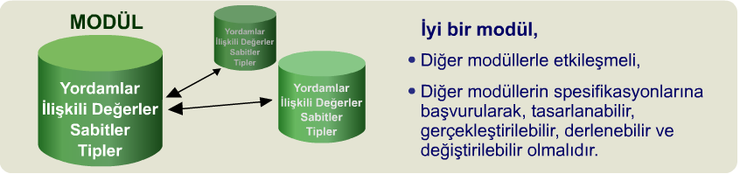
10.2. YAZILIM GELİŞTİRMEDE SOYUTLAMA ve MODÜLERLİK
İyi bir modül, yararlı bir soyutlamayı göstermeye ek olarak, diğer modüllerle önceden tanımlanmış şekillerde etkileşmeli ve diğer modüllerin sadece spesifikasyonuna başvurularak, tasarlanabilir, gerçekleştirilebilir, derlenebilir ve değiştirilebilir olmalıdır.

Slide 12
10.2.1. Yordam ve Fonksiyonların Modülerliği
Yordamlar ve fonksiyonlar, programlama açısından kullanılan ilk soyutlama mekanizmaları olmakla beraber, yazılım mühendisliğinin gelişimi içinde modülerlik aracı olarak, soyut veri tipleri ve nesneye yönelik programlama kavramları popülerlik kazanmıştır.
Yordamlar ve fonksiyonlar, küçük programları yapılandırmak için modüller oluşturmada yararlı olmakla birlikte; programlamada bu tür modülerlik, büyük programların geliştirilmesi için yeterli değildir.
Çünkü yordamlar ve fonksiyonlar ile program ayrıştırılmasında yeterince bilgi saklama gerçekleştirilememektedir.

Slide 13
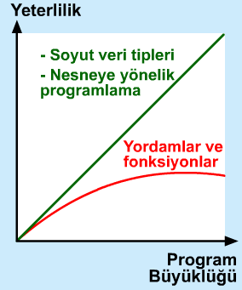
10.2.1. Yordam ve Fonksiyonların Modülerliği
Günümüzde Java, C++, C#, Ada ve FORTRAN90 gibi popüler programlama dilleri, altprogramların, tip tanımlarının ve verilerin ayrı olarak derlenebilmesi için gerekli yapıları sağlamaktadır.
Bu diller aynı zamanda bir birim içindeki elemanlara erişim için denetim mekanizmaları da sağlamaktadır.

Slide 14
10.2.2. Bilgi Saklama
Bir yazılım sisteminin ayrıştırılmasında, olabildiğince birbirinden bağımsız modüllerin geliştirilmesi amaçlanmalıdır.
Bunun nedeni, her modülün belirli bir tasarım kararını göstermesi ve eğer bir tasarım kararının değiştirilmesi gerekirse, sadece o karar ile ilgili olan modülün değiştirilerek diğerlerinin bundan etkilenmemesidir.
Bu amacı gerçekleştirmeye yönelik bir yaklaşım bilgi saklama (information hiding) olmaktadır.
Bilgi saklamanın temelindeki fikir; erişim denetimi olup, bu kavram, programların okunmasını ve bakımını kolaylaştırır.

Slide 15
10.2.2. Bilgi Saklama
Modülerlik yaklaşımına göre bir program birimi, istemcileri tarafından kullanılabilecek bir sunum sağlar ve ilgili birim bu sunumu dışarıdaki program birimlerinden korur.
Böylece bir modül, modül tarafından sağlanan sunumları içeren gerçekleştirim (implementation) ve bu sunumlara nasıl erişileceğini içeren bir arayüz (interface) olmak üzere iki bölüm ile tanımlanır.
Koruma kuralı gereği modülün gerçekleştirimi, istemciler tarafından görünür olmamalıdır. Arayüzün gerçekleştirimden açık bir şekilde ayrılması, istemci ve sunucunun birbirlerinden bağımsız olmasına katkıda bulunur.

Slide 16
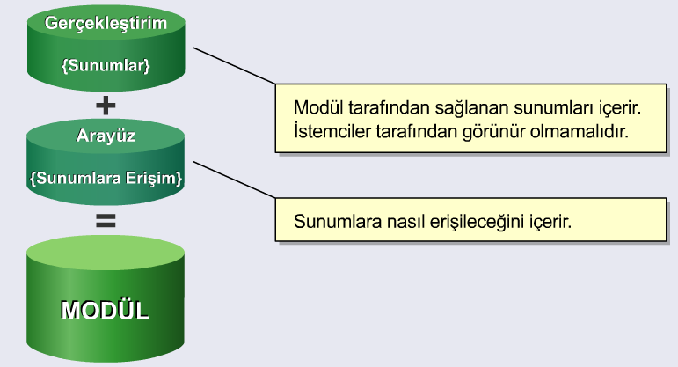
10.2.2. Bilgi Saklama

Slide 17
10.2.2. Bilgi Saklama
Koruma Yöntemleri:
Koruma yöntemleri, bilgi saklama modüllerinin gerçekleştirimini destekleyen programlama diline ilişkin yapılardır. Programlama dillerinde farklı koruma olanakları sağlanmıştır.

Slide 18
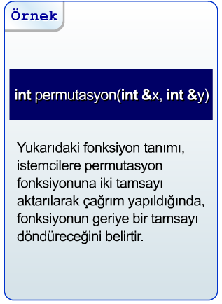
10.2.2.1. C
C' de koruma birimi bir fonksiyondur. Bir fonksiyon prototipi, basit bir arayüz örneğidir.

Slide 19
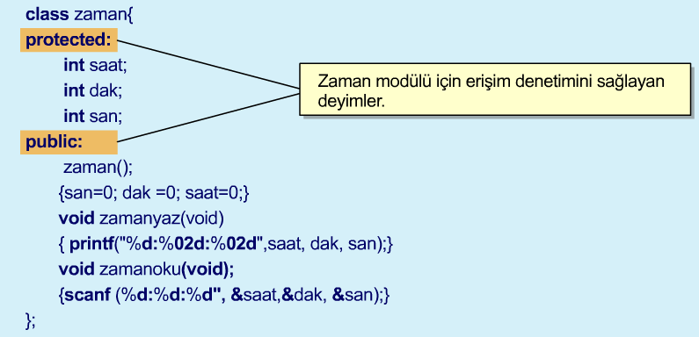
10.2.2.2. C++
C++' da koruma birimi bir sınıf (class) olup, sınıfın arayüzü, sınıfın istemciler tarafından erişilebilir tüm fonksiyonlarının arayüzlerinden oluşur.
Aşağıdaki şekilde, C++'da zaman isimli sınıf tanımı görülmektedir.

Slide 20
10.3. AYRI ve BAĞIMSIZ DERLEME
Derleme Birimi:
Modülerlik kavramının amacı, büyük programların bağımsız olarak geliştirilmiş daha küçük parçalardan oluşturulmasıdır. Bunun sonucu olarak ayrı program birimlerinin derlenmesi sağlanabilir.
Yinelenen derlemelerden kaçınmak için programlar, programın diğer bölümlerine gereksinim duymadan derlenebilen altprogramlar ve veri toplulukları olarak düzenlenmelidir. Bu şekilde oluşan bir program birimine derleme birimi adı verilir.

Slide 21
10.3. AYRI ve BAĞIMSIZ DERLEME
Derleme Sırası:
Bir birim derlenirken derleyici, çağrılan bir altprogram tarafından beklenen parametre sayısı, sırası ve tiplerini bilmeye veya paylaşılan veri nesnelerine gereksinim duyabilir.
Bu bilgileri ayrı ayrı derlenen altprogramlara sağlayabilmek için, programlama dili belirli bir derleme sırası gerektirebilir veya bir altprogramın derlenmesinden önce çağrılan tüm altprogramların ve paylaşılan veri tanımlarının derlenmesini gerektirebilir.

Slide 22
10.3. AYRI ve BAĞIMSIZ DERLEME
Bağımsız ve Ayrı Derleme:
Bir modülün programın diğer bölümlerinden bağımsız olarak derlenebilmesi ve sınanması bağımsız derleme olarak nitelendirilir.
Ayrı derleme ise modüllerin tek tek ama belirli bir sıraya göre derlenebilmesidir.
Bağımsız derlemede, bir modül tarafından başvurulan ancak o modülde yer almayan elemanlar durağan olarak denetlenemez ve modüller arası denetleme gerçekleştirilemez.

Slide 23
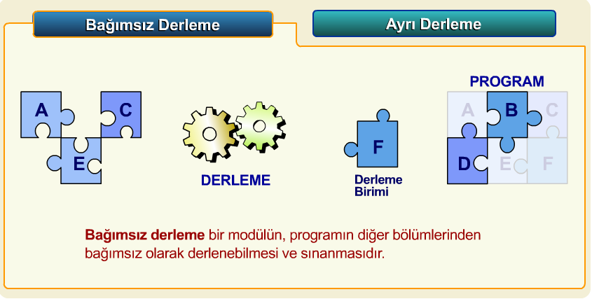
10.3. AYRI ve BAĞIMSIZ DERLEME

Slide 24
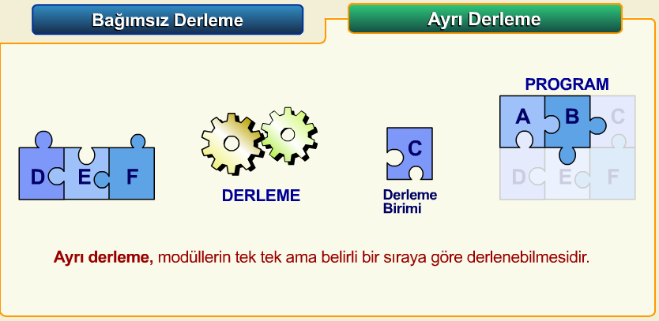
10.3. AYRI ve BAĞIMSIZ DERLEME

Slide 25
10.3.1. Pascal
Pascal Programlarının Yapısı:
Pascal'ın ayrı ve bağımsız derleme yaklaşımını incelemeden önce bir Pascal programının genel yapısını hatırlayalım:
program prog_adı; tip, değişken, yordam ve fonsiyon tanımları begin deyimler end.

Slide 26
10.3.1. Pascal
Pascal'ın ilk sürümünde, sadece fonksiyonlar ve yordamlar bulunduğu için modülerlik kısıtlı olarak desteklenmekte ve modüllerin ayrı derlenmesi gerçekleştirilememekteydi.
Sonraki yıllarda çeşitli Pascal gerçekleştirimlerinde farklı çözümler benimsenmiş ve Pascal bir modül çeşidi olan unit'lerle desteklenmiştir.
Ancak bu özellik, standart Pascal tarafından desteklenmemekte ve Pascal'ın ticari sürümlerinde bulunmaktadır.

Slide 27
10.3.1. Pascal
Yukarıdaki şekilde görülen yapıdaki programlar, yordam ve fonksiyonların içiçe yuvalanması ile düzenlenir.
Bu şekilde program yapılandırma, çok sayıda değişkenin program birimleri arasında paylaşılan değişken olmasını gerektirir.
Ayrıca bir diğer problem, bir Pascal programının tümünün tek bir metin olması nedeniyle, program büyüdükçe, modül sınırlarının görülmesinin güçlüğüdür.

Slide 28
10.3.2. C
Bir programın modüler soyutlamalara ayrıştırılması için C'de ayrı dosyalarda yer alabilen fonksiyon tanımları sağlanmıştır.
C, ön-işleyicisinin (preprocessor) dosya katma (include) komutları ile ayrı dosyalarda bulunan fonksiyonlar kullanılabilmekle birlikte, C'de, bir modülün arayüzünü, gerçekleştiriminden ayırmak olası değildir. Ancak C'de bir mantıksal modül, modülün arayüzü ve gerçekleştirimi olmak üzere iki fiziksel parça olarak gerçekleştirilir.

Slide 29
10.3.2. C
Arayüz, bir header veya include dosyası olarak adlandırılır. Modül tarafından dışarıdan alınan (export) ve istemciler tarafından kullanılabilen tüm isimler, arayüzde tanımlanmalıdır.
Modülün gerçekleştirim dosyası modülün dışarıdan ulaşılamayan özel bölümünü içerir ve modülün işlevini gerçekleştirir. Başka bir modülün işlevselliğini kullanmak isteyen bir istemci modül, diğer modülün header dosyasını include ederek gerçekleştirim dosyasına bağlanır. Bir header dosyasında sabitler, tip tanımları, değişkenler ve fonksiyonlar tanımlanır.
Aşağıdaki şekilde C'de bir modülün yapısı görülmektedir.

Slide 30
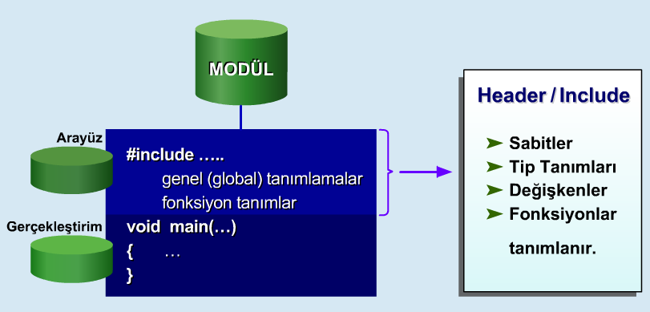
10.3.2. C

Slide 31
10.3.2. C
Bir modül tarafından include edilen header dosyaları, modülün diğer gerçekleştirim dosyalarından bağımsız olarak derlenebilmesini sağlar.
Bir C fonksiyonunda tanımlanmış değişkenler yerel olup, sadece o fonksiyon tarafından tanınırlar. Bir dosyanın başında extern tanımlayıcısı ile tanımlanmış değişkenler ise o dosyadaki fonksiyonlar tarafından görülmeye ek olarak başka dosyalarda bulunan ve kendilerini tanımlayan fonksiyonlar tarafından erişilebilirler.

Slide 32
10.3.2. C
Örneğin;
extern int ortalama;
deyimi, ortalama değişkeninin, bu program dosyasında kullanılacağını, ama başka bir dosyada tanımlı olduğunu belirtir. Yani extern anahtar kelimesi, bir değişkenin bir diğer modülden alınacağını göstermektedir. Öte yandan, static anahtar kelimesi ile tanımlanan değişkenler, diğer modüller tarafından erişilemez. Örneğin;
extern int toplam; --> başka bir dosyadan alınan değişken tanımı.
static int ort; --> diğer modüller tarafından erişilemeyen değişken tanımı.

Slide 33
10.4. VERİ SOYUTLAMA
Bilgi saklamanın ana gereksinimi, verilerin paylaşımını azaltmaktır. Veri soyutlama kavramının temeli, modülleri programdaki işlemler yerine, verilere göre tasarlamaktır.
Veri soyutlama, karmaşıklıktan kaçınarak büyük programları yönetilebilir yapmaya yarar. Yazılım geliştirme için 1990'lerde popüler olmaya başlayan nesneye yönelik programlama, yazılım geliştirmede veri soyutlama temeline dayanır.

Slide 34
10.4. VERİ SOYUTLAMA
Aslında bir programlama dilinde varolan (built-in) tüm veri tipleri, soyut veri tipleridir. Kullanıcılar, built-in işlemler kullanılarak oluşturulanlar dışında, o tipteki veri için yeni işlemler oluşturamazlar.
Örneğin, kayan noktalı veri tipi, soyut bir veri tipidir ve bu tipteki bir bellek hücresindeki değerin gerçek biçimi, kullanıcı tarafından görülemez. Benzer şekilde, bir kayan noktalı tipteki değer için yapılabilecek işlemler, programcı tarafından değiştirilemez.

Slide 35
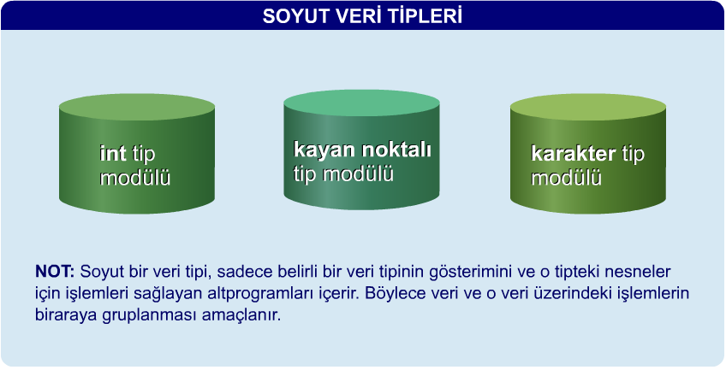
10.4. VERİ SOYUTLAMA

Slide 36
10.4. VERİ SOYUTLAMA
Kullanıcı Tanımlı Soyut Veri Tipleri:
Kullanıcı tanımlı bir soyut veri tipi, aşağıdaki koşulları sağlamalıdır:
Tip tanımı ve tip üzerindeki işlemler, tek bir birimde bulunmalıdır.
Diğer program birimleri bu tipi örnekleyebilmeli, yani bu tipten nesneler oluşturabilmelidir.
Tipe ilişkin nesnelerin gösterimi, o tipi kullanan birimler tarafından görülmemelidir. Böylece, o nesneler üzerinde kullanılabilen işlemler, sadece tipin tanımında sağlananlar olmaktadır.
Kullanıcı tanımlı soyut veri tipleri, nesneye yönelik programlama tarafından desteklenmektedir.

Slide 37
Kaynaklar
Ahmet Yesevi Üniversitesi, Uzaktan Eğitim Notları
Erkan Tanyıldızı, Programlama Dilleri Ders Notları

